Slide 1
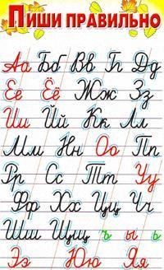
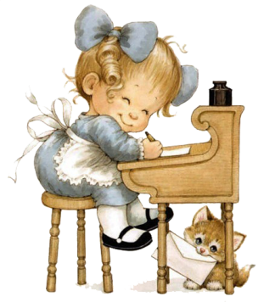
Русский язык
Урок 11

Slide 2
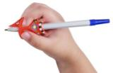
.
Классная работа.
Минутка чистописания

Slide 3



Сами справимся с затруднениями
Что мы еще не знаем и не умеем

Slide 4
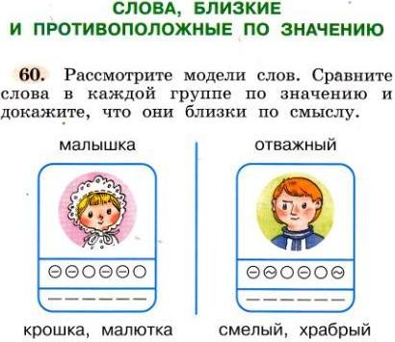

Учебник
С.31

Slide 5
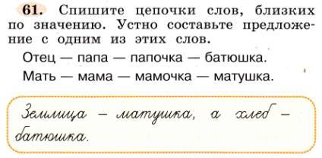
Учебник
С.31

Slide 6

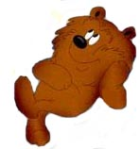









Slide 7
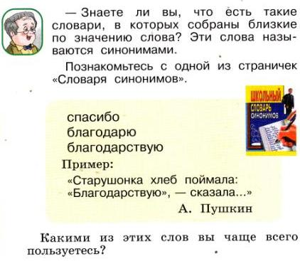
С.32

Slide 8
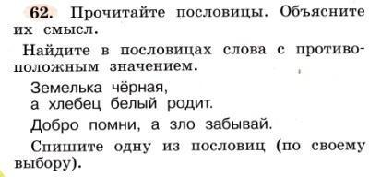

Учебник
С.32

Slide 9
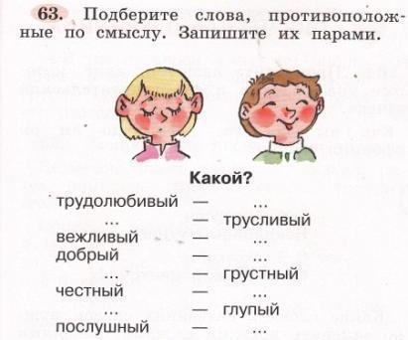



Учебник
проверим
С.33

Slide 10
проверим
Трудолюбивый - ленивый.
Смелый - трусливый.
Вежливый - грубый.
Добрый - злой.
Честный - лживый.
Умный - глупый.
Послушный - непослушный.

Slide 11







Slide 12
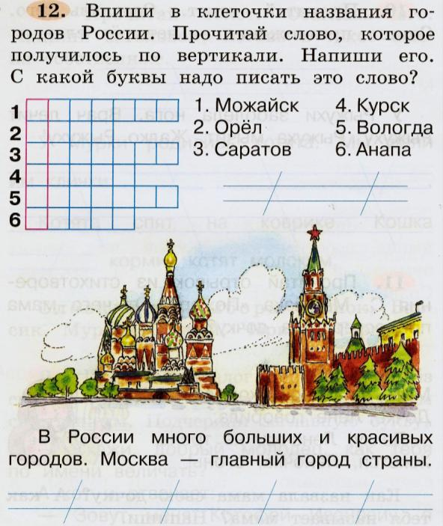

Пропись
С.18

Slide 13
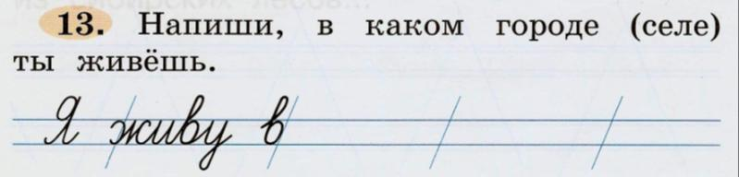
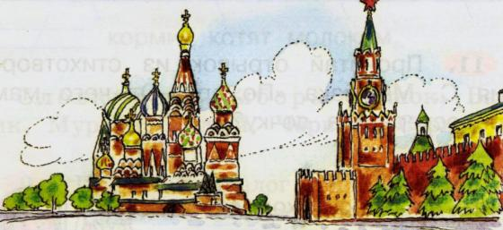
Пропись
С.18

Slide 14


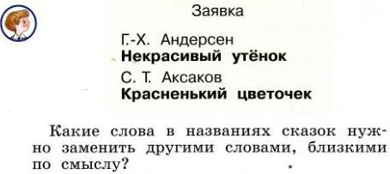
Учебник
С.34

Slide 15
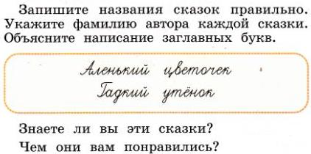
С.34

Slide 16

рефлексия
Не понял
отлично
Буду думать

